Slide 1
Система патриотического воспитания в рамках празднования 75-летия Победы в Великой Отечественной войне
Преподаватель-организатор НВТП
КГУ «Школа-гимназия № 6 имени Абая Кунанбаева» г.Степногорска
Кинцель Александр Евгеньевич

Slide 2
МЕЖДУНАРОДНЫЙ КУЛЬТУРНО-ОБРАЗОВАТЕЛЬНЫЙ ПРОЕКТ
https://www.youtube.com/watch?v=NDmpQJIgUXQ&t=1485s

Slide 3
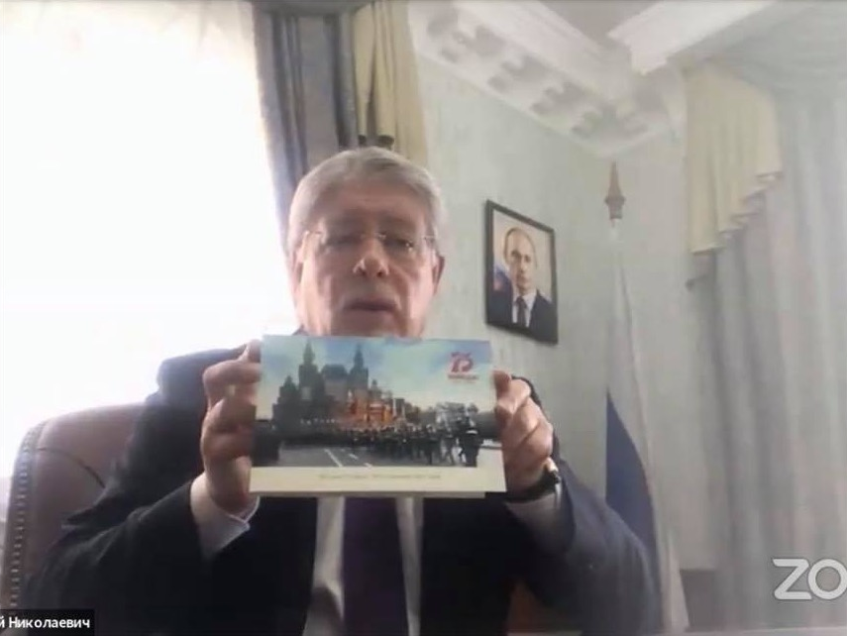
Международная онлайн конференция «ВЕЛИКАЯ ОТЕЧЕСТВЕННАЯ: ВЗГЛЯД ИЗ ХХI ВЕКА»

Slide 4
ДИСТАНЦИОННАЯ РАБОТА
«Бессмертный полк онлайн» - https://www.facebook.com/groups/163562295011853/
«Сделаем вместе» - https://www.facebook.com/groups/2078594639102342/
«Перерыв на кино» в рамках кинофестиваля «Мост поколений» - https://www.facebook.com/groups/1058776444505407/
«Читаем детям о войне» - https://www.facebook.com/groups/637561586824596/
БОЛЕЕ 10000 материалов, отзывов за 2 недели

Slide 5
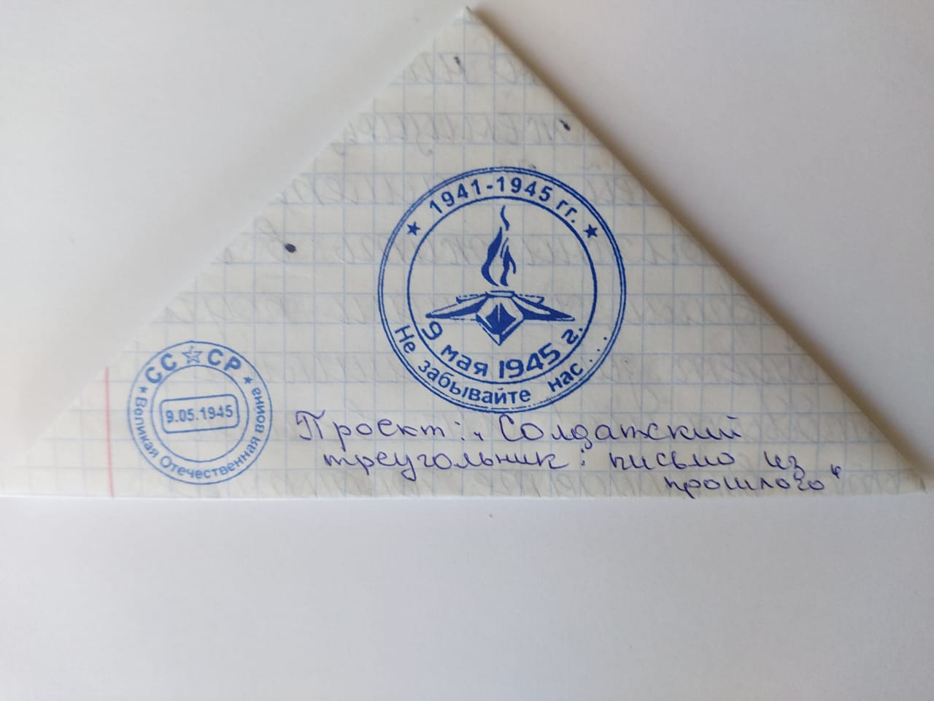
Проект «СОЛДАТСКИЙ ТРЕУГОЛЬНИК: ПИСЬМО ИЗ ПРОШЛОГО»

Slide 6
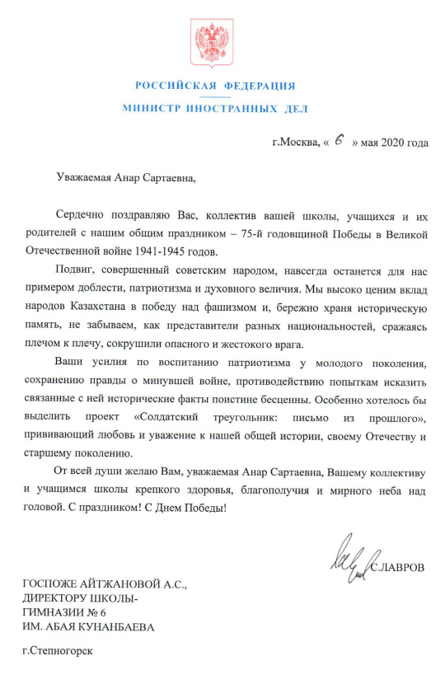
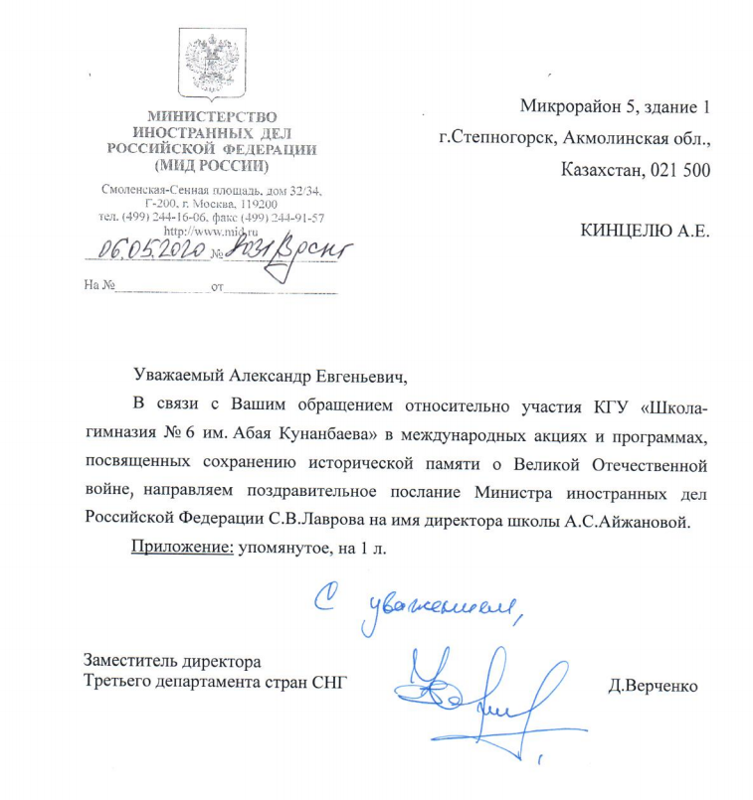
Письмо Министра иностранных дел РФ С.В.Лаврова

Slide 7
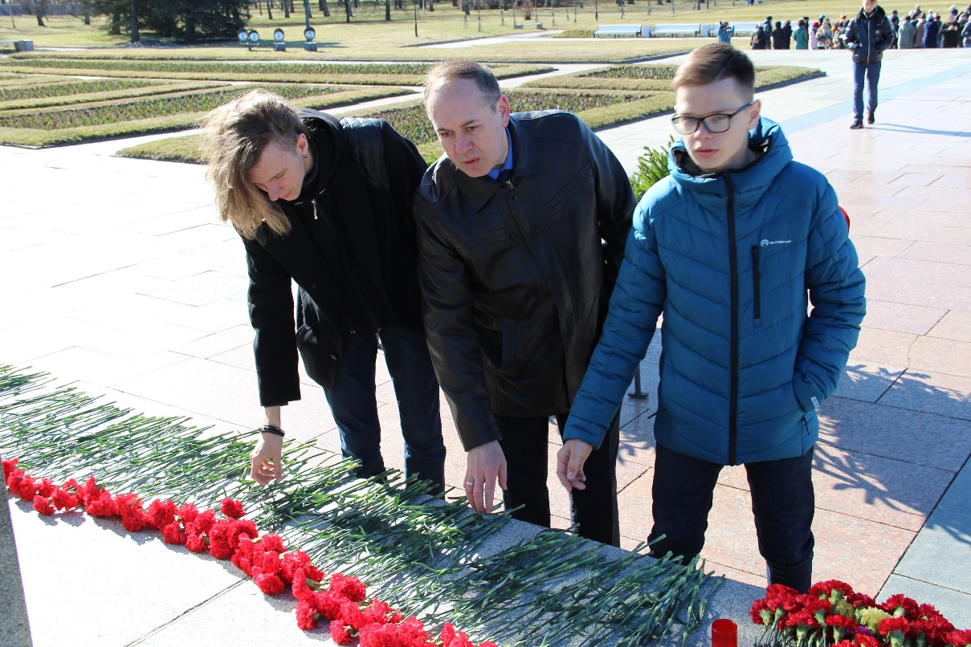
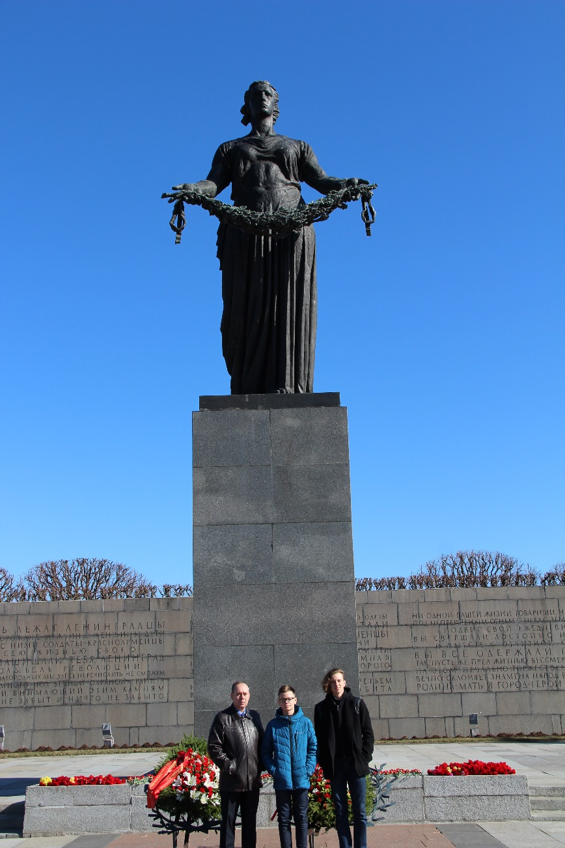
ЧИТАЕМ БЛОКАДНУЮ КНИГУ
V Международная просветительская программа,
г.Санкт-Петербург

Slide 8
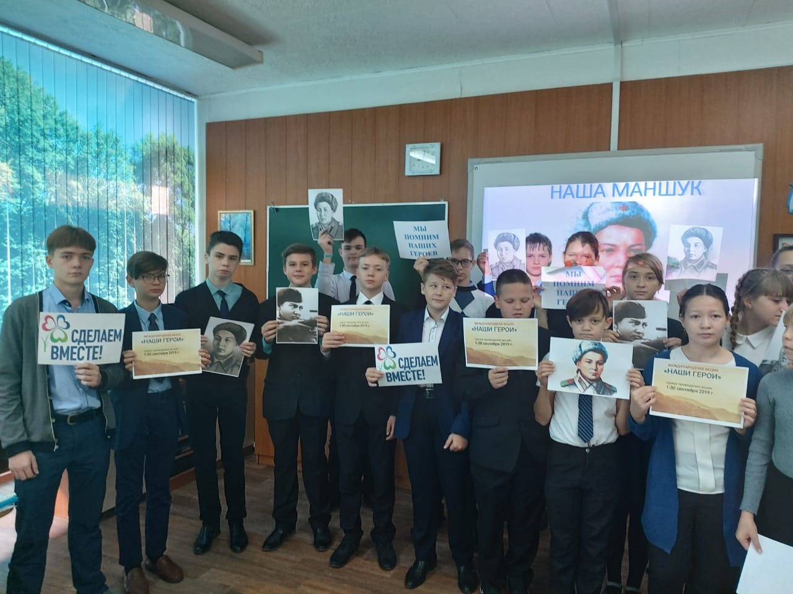
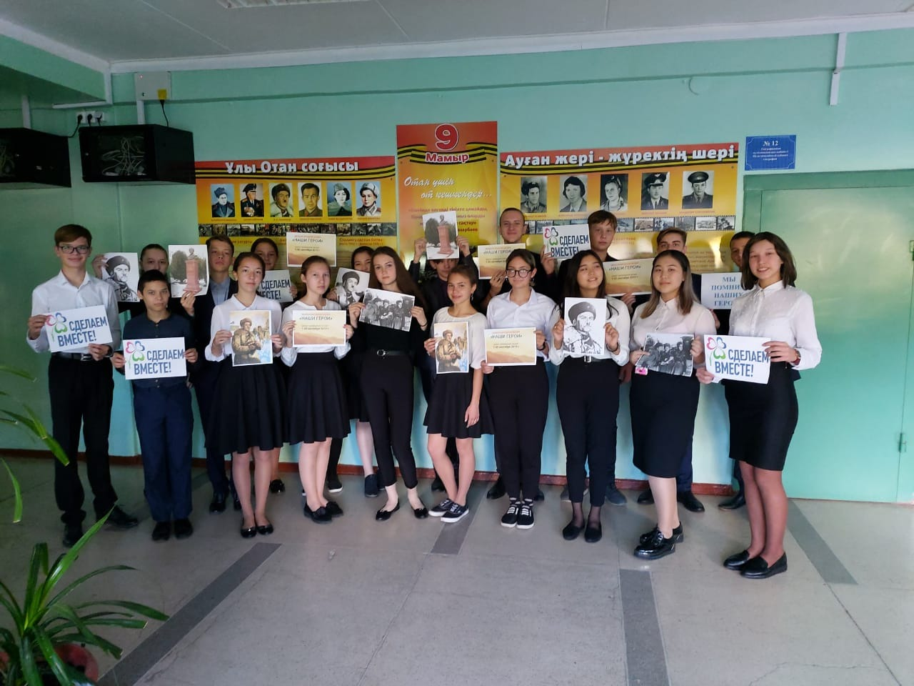
Международная акция «Наши герои» в рамках проекта «Сделаем вместе»

Slide 9
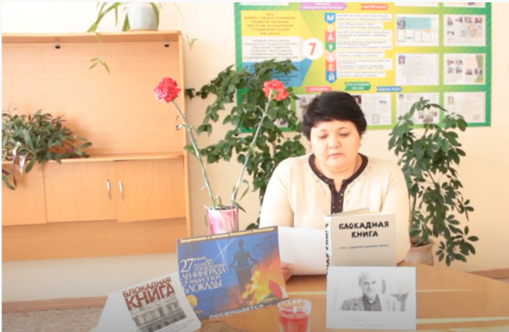
ДИКТАНТ ПОБЕДЫ
ТЕСТ ПО ИСТОРИИ ВЕЛИКОЙ ОТЕЧЕСТВЕННОЙ
ЧИТАЕМ ДЕТЯМ О ВОЙНЕ

Slide 10
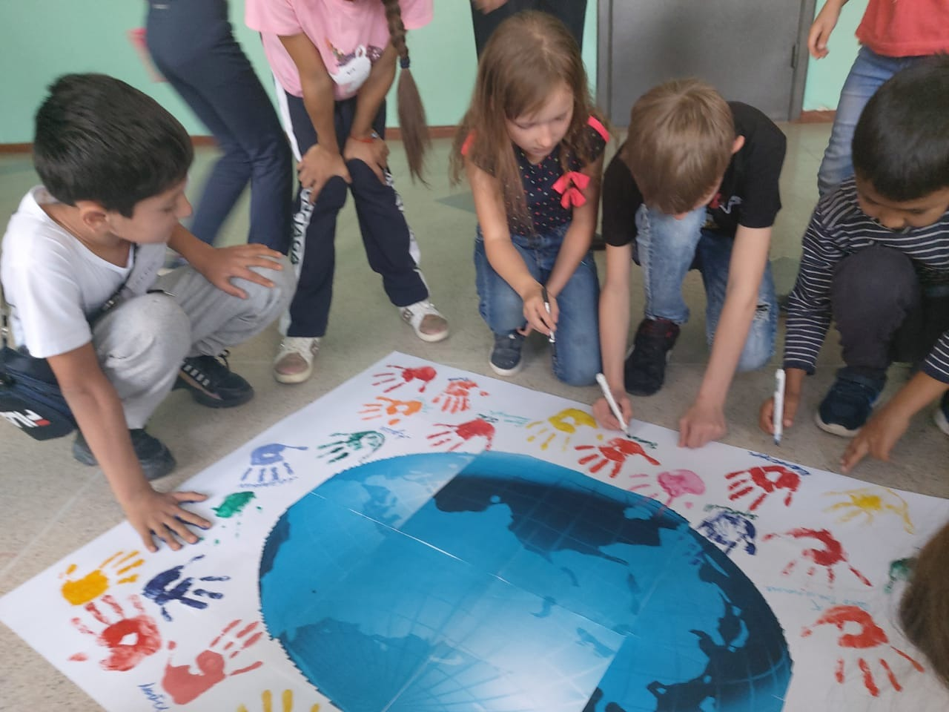
Международный день Мира 21 сентября 2019

Slide 11
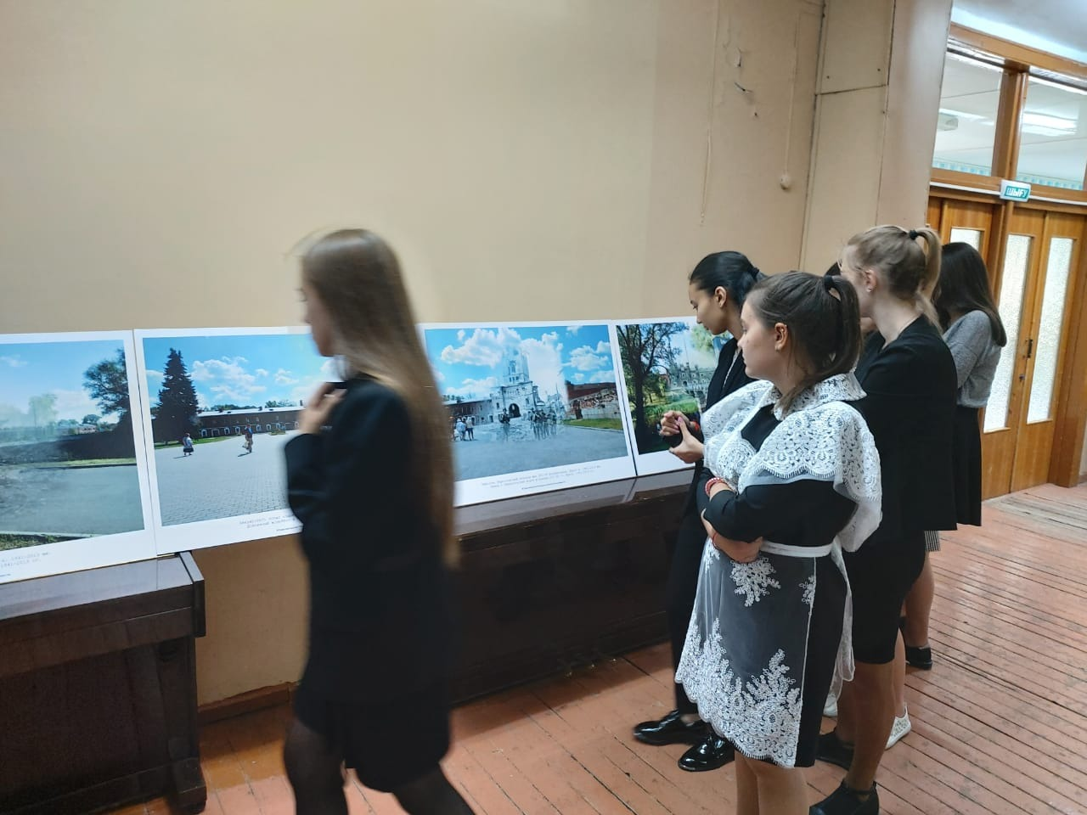
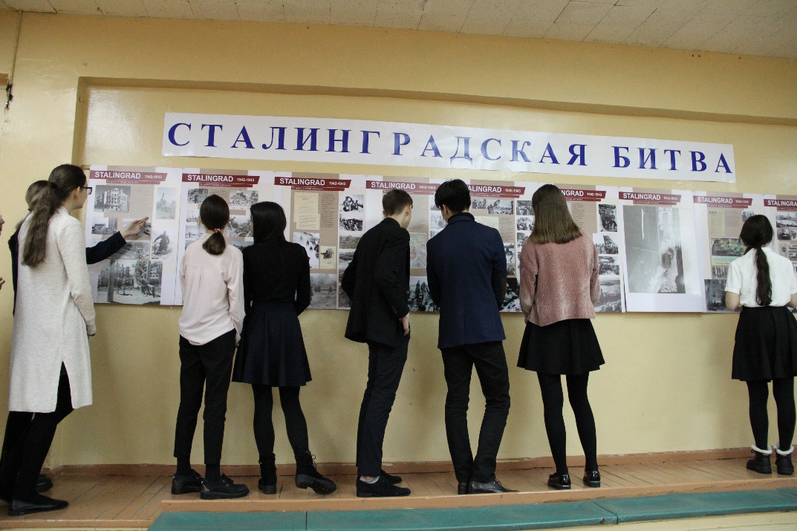
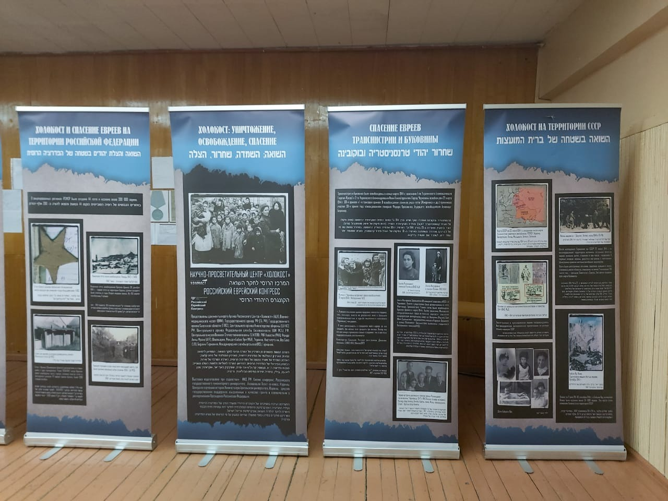
«Сталинградская битва: Символ мужества и героизма»
«Шаг к Победе»
«Холокост: уничтожение, освобождение, спасение»

Slide 12
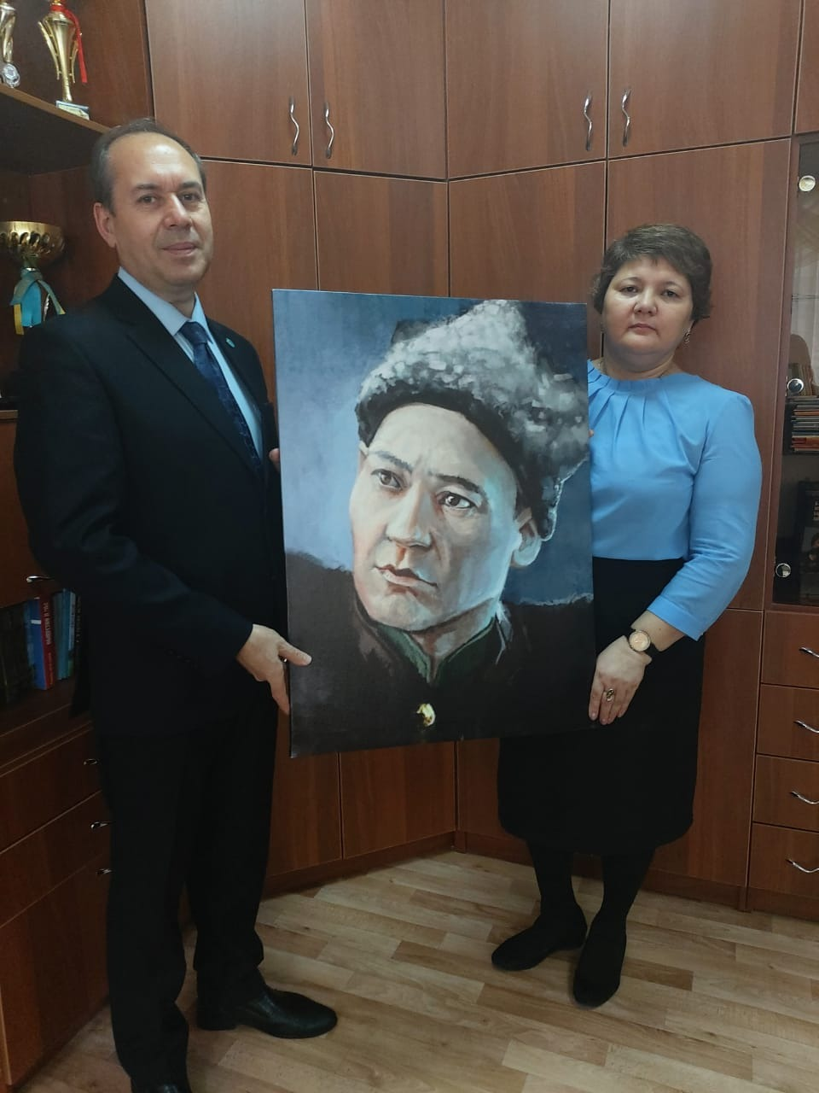
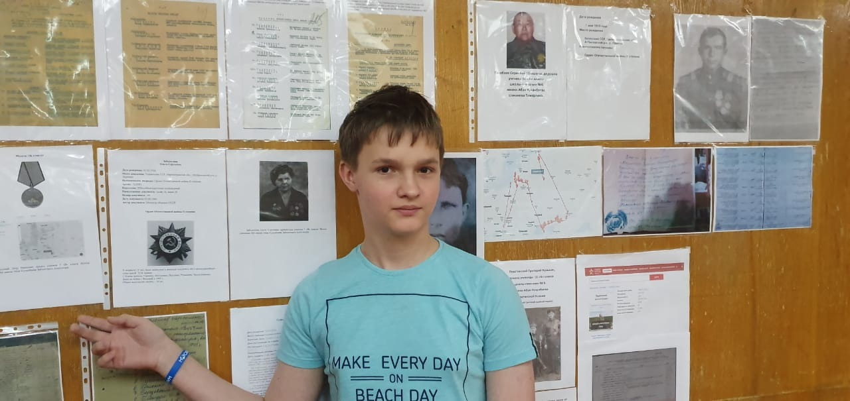
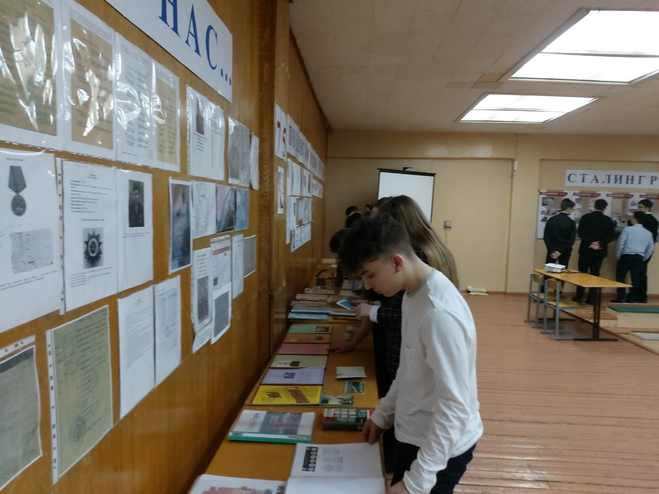
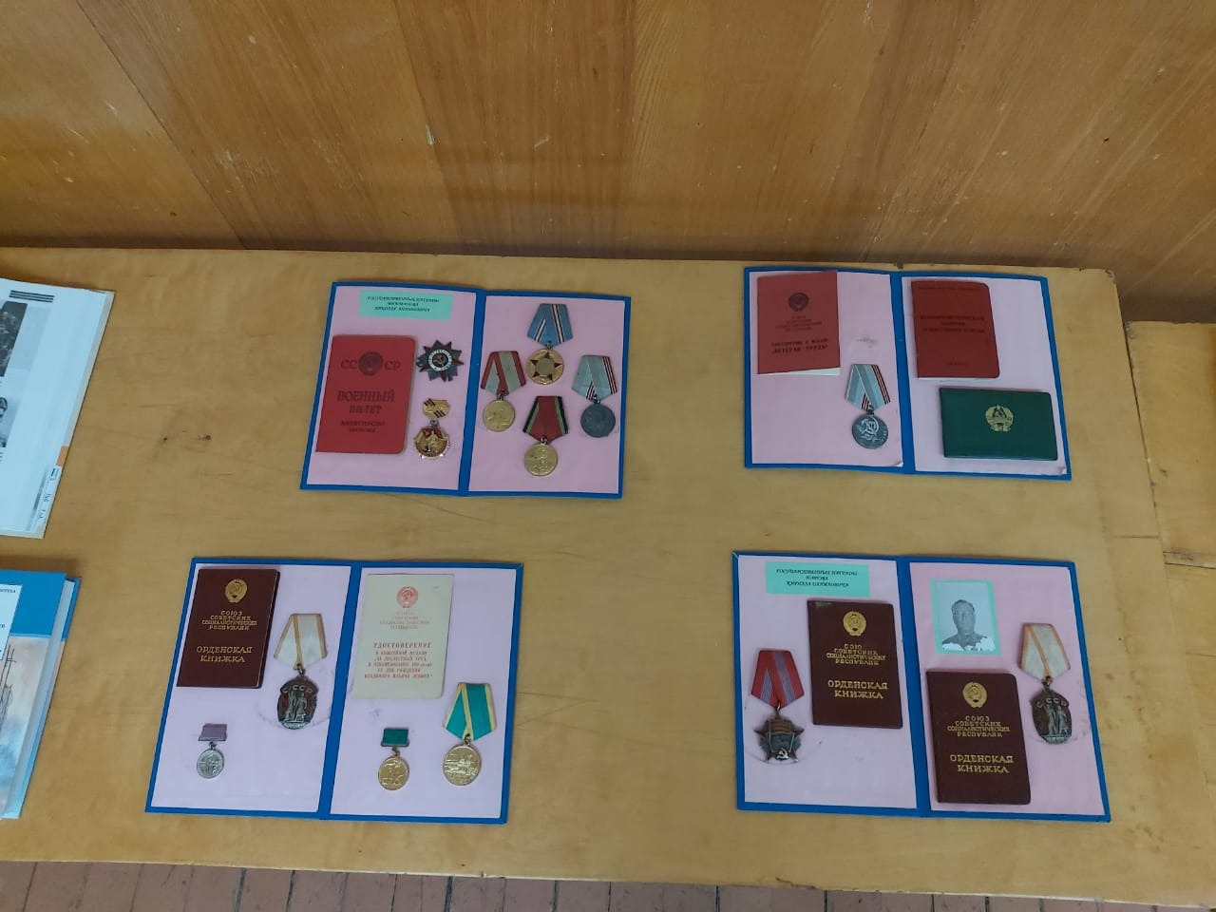
МАТЕРИАЛЫ МУЗЕЯ

Slide 13
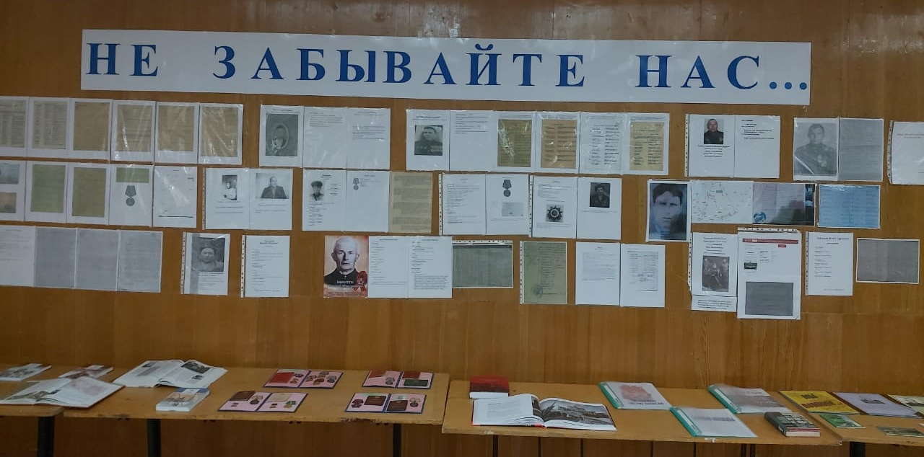
МАТЕРИАЛЫ МУЗЕЯ

Slide 14
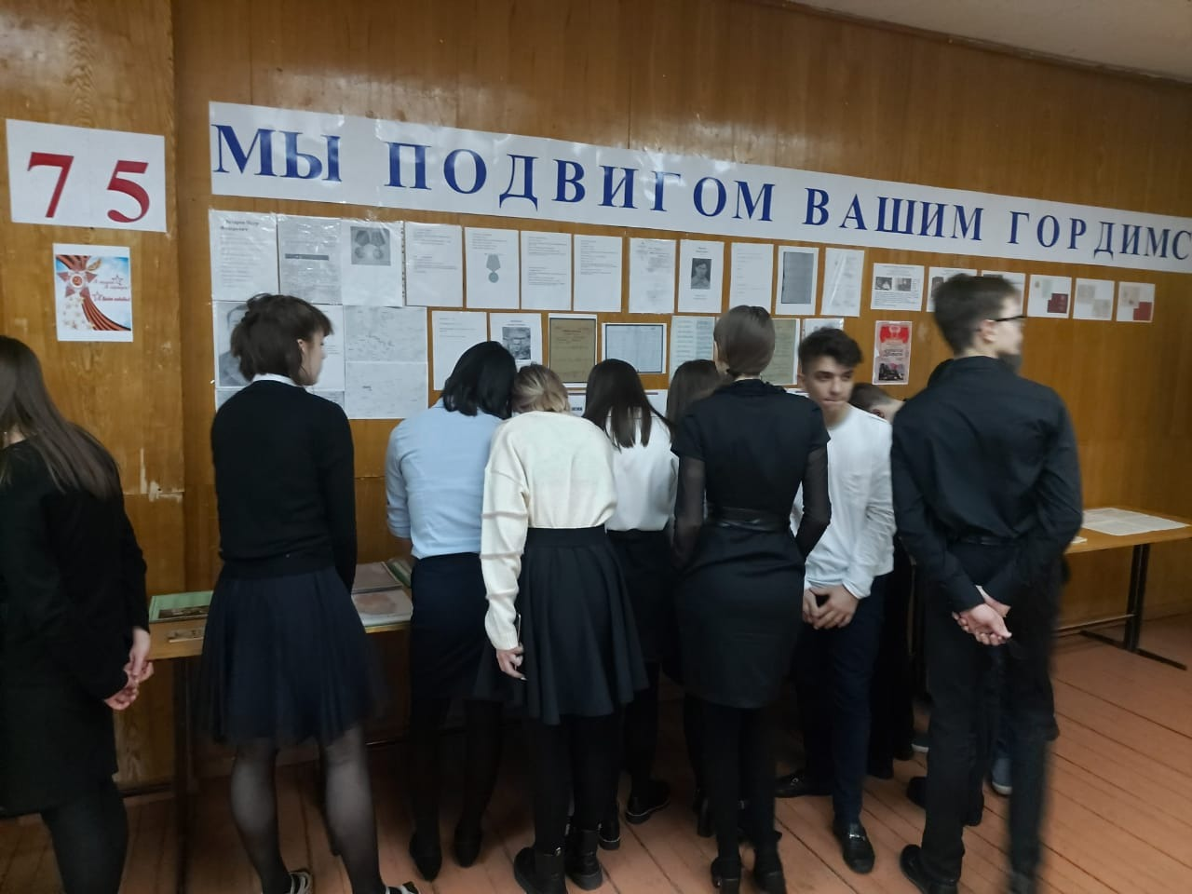
МАТЕРИАЛЫ МУЗЕЯ

Slide 15
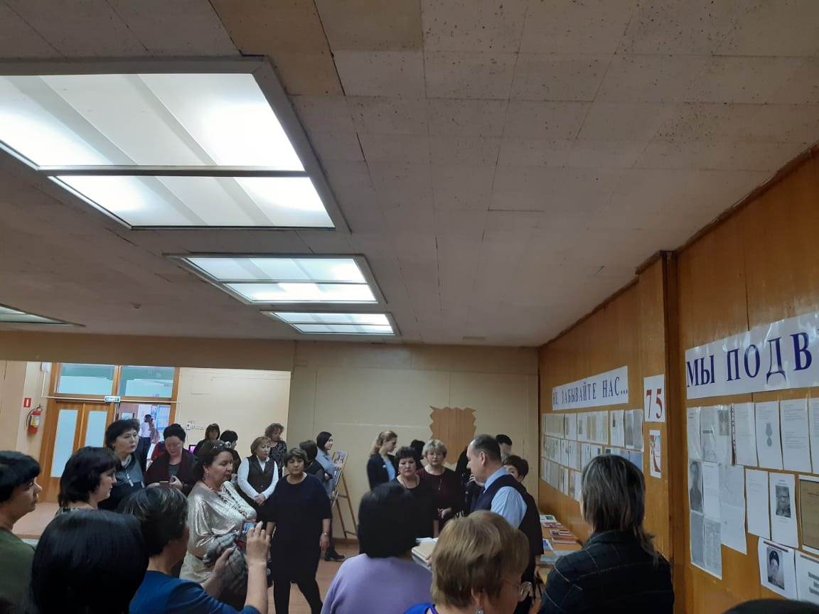
ЭКСКУРСИИ

Slide 16
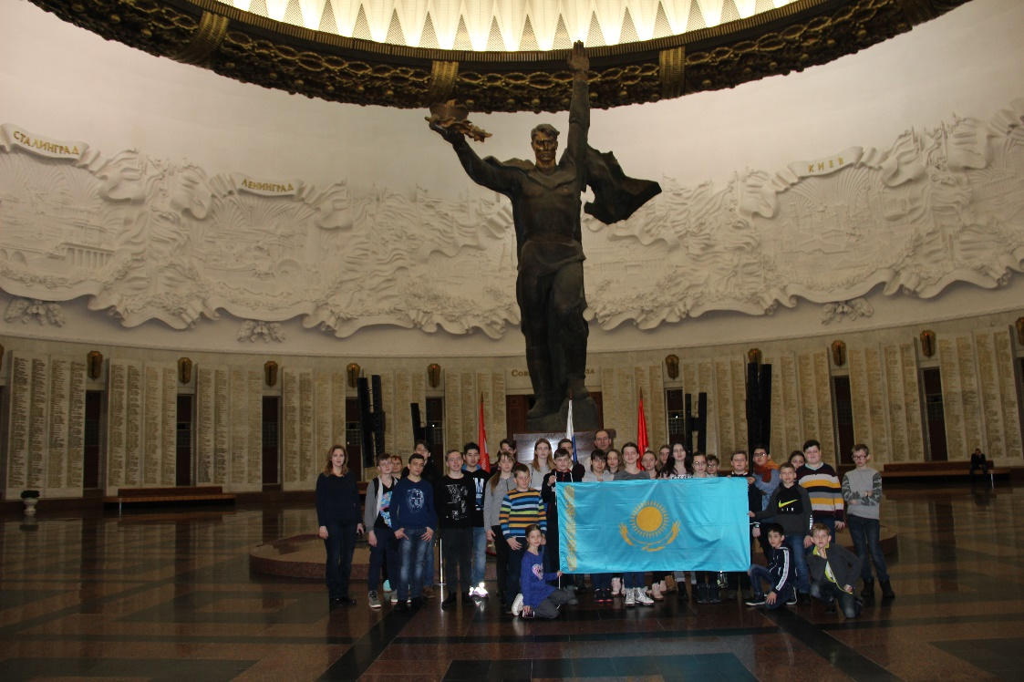
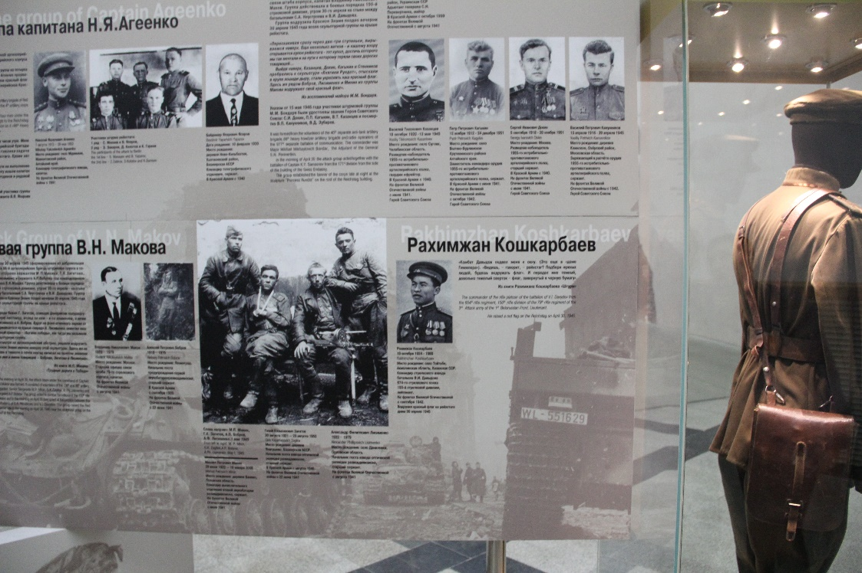
ПОСТ № 1
МУЗЕЙ ПОБЕДЫ НА ПОКЛОННОЙ ГОРЕ

